Slide 1
Spring Data JPA (3)
Crear Consultas

Slide 2
Índice
A partir del nombre del método
Reglas de uso
Ejemplos de consulta
Palabras clave
Consultas en métodos con @Query

Slide 3
A partir del nombre del método
Reglas de uso
La generación de consultas a partir del nombre del método es una estrategia de generación de consultas donde la consulta invocada se deriva del nombre del método.
Podemos crear métodos de consulta que utilizan esta estrategia siguiendo estas reglas:
El nombre de nuestro método de consulta debe comenzar con uno de los siguientes prefijos: find…By, read…By, query…By, count…By, and get…By

Slide 4
A partir del nombre del método
Reglas de uso
Si queremos limitar el número de resultados de consultas devueltos, podemos agregar la palabra clave First o Top antes de la primera palabra By. Por ejemplo, findTopBy y findFirstBy devuelven la primera entidad que coincide con los criterios de búsqueda especificados.
Si queremos seleccionar resultados únicos, debemos agregar la palabra clave Distinct antes de la primera palabra By. Por ejemplo, findTitleDistinctBy o findDistinctTitleBy significa que queremos seleccionar todos los títulos únicos que se encuentran en la base de datos.

Slide 5
A partir del nombre del método
Reglas de uso
Debemos agregar los criterios de búsqueda de nuestro método de consulta después de la primer palabra By. Podemos especificar los criterios de búsqueda combinando expresiones de propiedad (referidas a una propiedad de la entidad elegida) con las palabras clave admitidas
Si nuestro método de consulta especifica x condiciones de búsqueda, debemos agregarle x parámetros de método (el número de parámetros de método debe ser igual que el número de condiciones de búsqueda). Además, los parámetros del método se deben dar en el mismo orden que las condiciones de búsqueda.

Slide 6
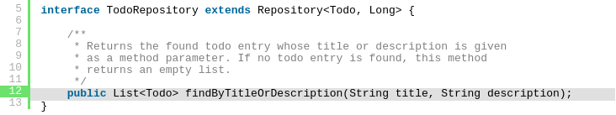
A partir del nombre del método
Ejemplos de consulta
Ejemplo 1 : Si queremos crear un método de consulta que devuelva objetos Todo cuyo título o descripción se proporcione como un parámetro de método, debemos agregar el siguiente método de consulta a nuestra interfaz de repositorio:

Slide 7
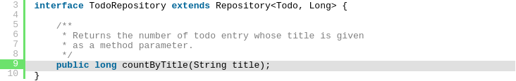
A partir del nombre del método
Ejemplos de consulta
Ejemplo 2 : si queremos crear un método de consulta que devuelva el número de objetos Todo cuyo título se proporciona como un parámetro de método, debemos agregar el siguiente método de consulta a nuestra interfaz de repositorio:

Slide 8
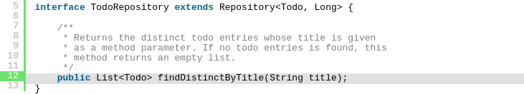
A partir del nombre del método
Ejemplos de consulta
Ejemplo 3 : si queremos devolver los distintos objetos Todo cuyo título se proporciona como un parámetro de método, tenemos que agregar el siguiente método de consulta a nuestra interfaz de repositorio:

Slide 9
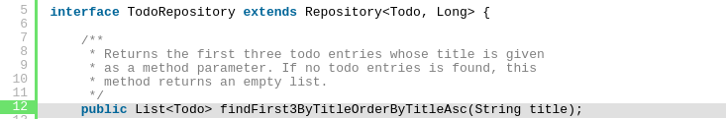
A partir del nombre del método
Ejemplos de consulta
Ejemplo 4 : si queremos devolver las primeras 3 entradas de objetos Todo cuyo título se proporciona como un parámetro de método, tenemos que agregar uno de los siguientes métodos de consulta a nuestra interfaz de repositorio:

Slide 10
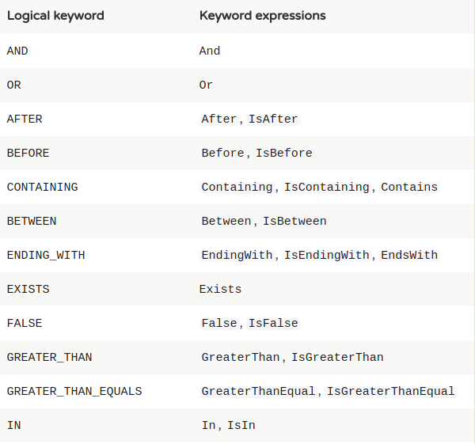

A partir del nombre del método
Palabras clave
En la documentación de Spring se pueden consultar las palabras clave y su correspondencia con SQL
https://docs.spring.io/spring-data/jpa/docs/current/reference/html/#repository-query-keywords
...

Slide 11

Billing App
BillRepository:
Consulta que busque todas las facturas de un cliente dado su id
ClientRepository:
Consulta que encuentre clientes por nombre y apellido ignorando mayúsculas y minúsculas
Consulta que busque por apellido y devuelva los clientes en orden descendente por nombre
ProductRepository:
Consulta que devuelva los productos cuyo precio sea igual o superior al dado

Slide 12
Billing App
Añade todos los métodos creados anteriormente en los repositorios a la capa de servicio definida en el paquete manager

Slide 13
Consultas en métodos con @Query
Podemos configurar la consulta de base de datos invocada anotando el método de consulta con la anotación @Query
Admite consultas JPQL y SQL, y la consulta que se especifica mediante la anotación @Query precede a todas las demás estrategias de generación de consultas.
Si creamos un método de consulta llamado findbyId () y lo anotamos con la anotación @Query , Spring Data JPA no (necesariamente) encontrará la entidad cuya propiedad id es igual que el parámetro de método dado ya que invocará la consulta que se configura utilizando la anotación @Query

Slide 14

Consultas en métodos con @Query
Podemos crear una consulta JPQL con la anotación @Query siguiendo estos pasos:
Agregar un método de consulta al repositorio.
Anotar el método de consulta con la anotación @Query y especificar la consulta invocada configurándola como el valor de la anotación @Query

Slide 15
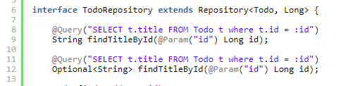
Consultas en métodos con @Query
Podemos definir parámetros en la consulta mediante la sintaxis:
:param en la propia consulta JPQL
@Param en el método que recibe el parámetro

Slide 16
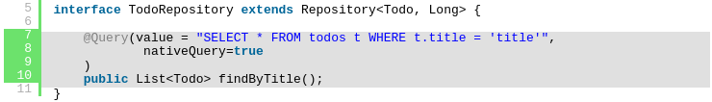
Consultas en métodos con @Query
Podemos crear una consulta SQL con la anotación @Query siguiendo estos pasos:
Los mismos pasos que antes
Establecer el valor del atributo nativeQuery de la anotación @Query a verdadero

Slide 17
Billing App
BillRepository:
Consulta con JPQL que busque una factura dado su id uniendo todas las entidades que estén relacionadas (fetch que obliga a cargar los datos cruzados de todas las tablas)
ClientRepository:
Consulta con JPQL que busque un cliente dado su id uniendo las entidades con las que está relacionado (fetch que obliga a cargar los datos cruzados de todas las tablas)

Slide 18
Billing App
LineRepository:
Consulta con JPQL que devuelva las unidades de un producto comprado dado su id
ProductRepository:
Consulta con JPQL que devuelva los productos que coincidan con el nombre pasado como parámetro (utiliza la cláusula like)

Slide 19
Billing App
Añade todos los métodos creados anteriormente en los repositorios a la capa de servicio definida en el paquete manager

Slide 20
Ref
Crear Consultas
https://docs.spring.io/spring-data/jpa/docs/current/reference/html/
https://www.petrikainulainen.net/spring-data-jpa-tutorial/

